Slide 1
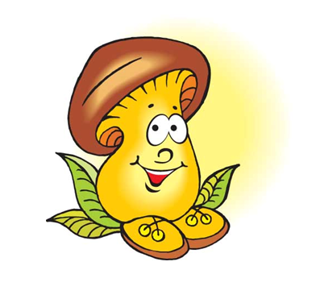
Діагностувальна робота
Аудіювання
Олег Буцень
«Полохливий гриб»

Slide 2
Виткнувся із землі грибок маслючок. Ніжка товстенька, брунатний капелюшок на самі вуха насунутий, щоб ніхто його не знайшов.
— З днем народження! — ласкаво привітав його кущик травички . А невеличка гілка осики зронила на грибок кілька пожовклих листочків. — Щоб ніхто не помітив,— сказала.— Рости великий!
На світанку ліс умився теплим дощем. Потім визирнуло рожеве сонце. У лісі стало задушно. Грибок звівся навшпиньки і легко скинув з себе гілчині листочки. За ніч він підріс, осмілів, капелюшок уже зсунув набакир: ось який я молодець!
— Гарний! — прошепотіла гілочка, про всяк випадок ховаючи його від чужих очей.
Але маслюк невдоволено зиркнув на неї: мовляв, не маленький!
Та раптом поряд заспівав дзвінкий голосок. А ось і дівчинка показалася з маленьким козубком у руці.
Перелякався гриб, затремтів.
— Люба гілочко! Виручай!
Скинула хутенько гілочка кілька листочків на маслюка, прикрила його, а він все просить:
— Ще потруси! Не скупись!
Так і не помітила гриба дівчинка. Минулась небезпека. Почав гриб вилазити зі своєї схованки. Довго надимався, пихкав, розсував листочки, все невдоволено бурмотів:
— Ото накидала! Скільки часу через неї гайную! У мене й так життя коротке. Нарешті вибрався. Ще більше капелюх набакир зсунув. А просто на нього козуля біжить. Як заволає гриб:
— Ой гілочко! Визволяй: мене козуля зараз з’їсть!
Зглянулась на маслюка гілка: шкода їй дурненького буркуна. Знов листочками його притрусила.
— Мало! Боюся! Ще потруси!
— Та досить,— каже гілка. — Тебе й так не видно. А листочків у мене зовсім небагато лишилось.
— Ну ще хоч трошечки,— упрошує гілочку лякливий гриб.
Зглянулася гілочка. Посипалось з неї листячко.
Відсидівся гриб під листям. Знову почав сердитись:
— От засипала. За три дні тепер не виберешся.
Цілу ніч розкидав маслюк листя. Нарешті визволився..
— Ач як я виріс, погладшав! Ну ж бо посунься
ще трохи, травице. Бачиш, тісно мені.
— Гаразд, хай буде по-твоєму.
Покрасувався гриб ще з півдня. Коли нагледіла
його руда білка. Ох і перелякався бідолаха! Капелюх до
самої землі насунув.
— Гілочко! Люба! Виручай! Вік не забуду тебе хорошу.
Ніколи й слова поганого про тебе більше не скажу!
Мовчить гілка. Визирнув з-під капелюха гриб — та так
і зомлів: жодного листочка на гілці вже нема. Ще раніше всі
витратила на нього, полохливого…
(Олег Буцень)

Slide 3
1.До якого жанру відноситься прочитаний твір?
а) легенда;
б) оповідання;
в) казка.

Slide 4
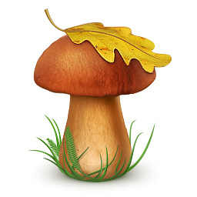
2.Який грибочок виріс у лісі?
а) боровичок;
б) опеньок;
в) маслючок.

Slide 5
3.Яке дерево рятувало грибка своїми листочками?
а) береза;
б) осика;
в) вільха.

Slide 6
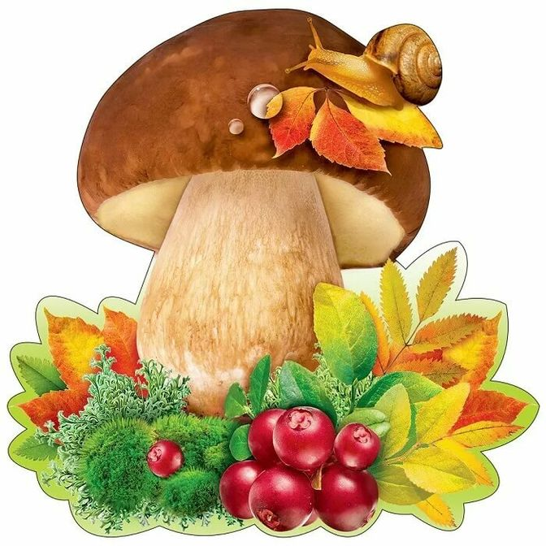
4. Кого злякався маленький гриб вперше?
а) дівчинку;
б) косулю;
в) білку.

Slide 7
5. Як поводився гриб з осикою?
а) мовчав;
б) дякував їй;
в) невдоволено бурмотів.

Slide 8
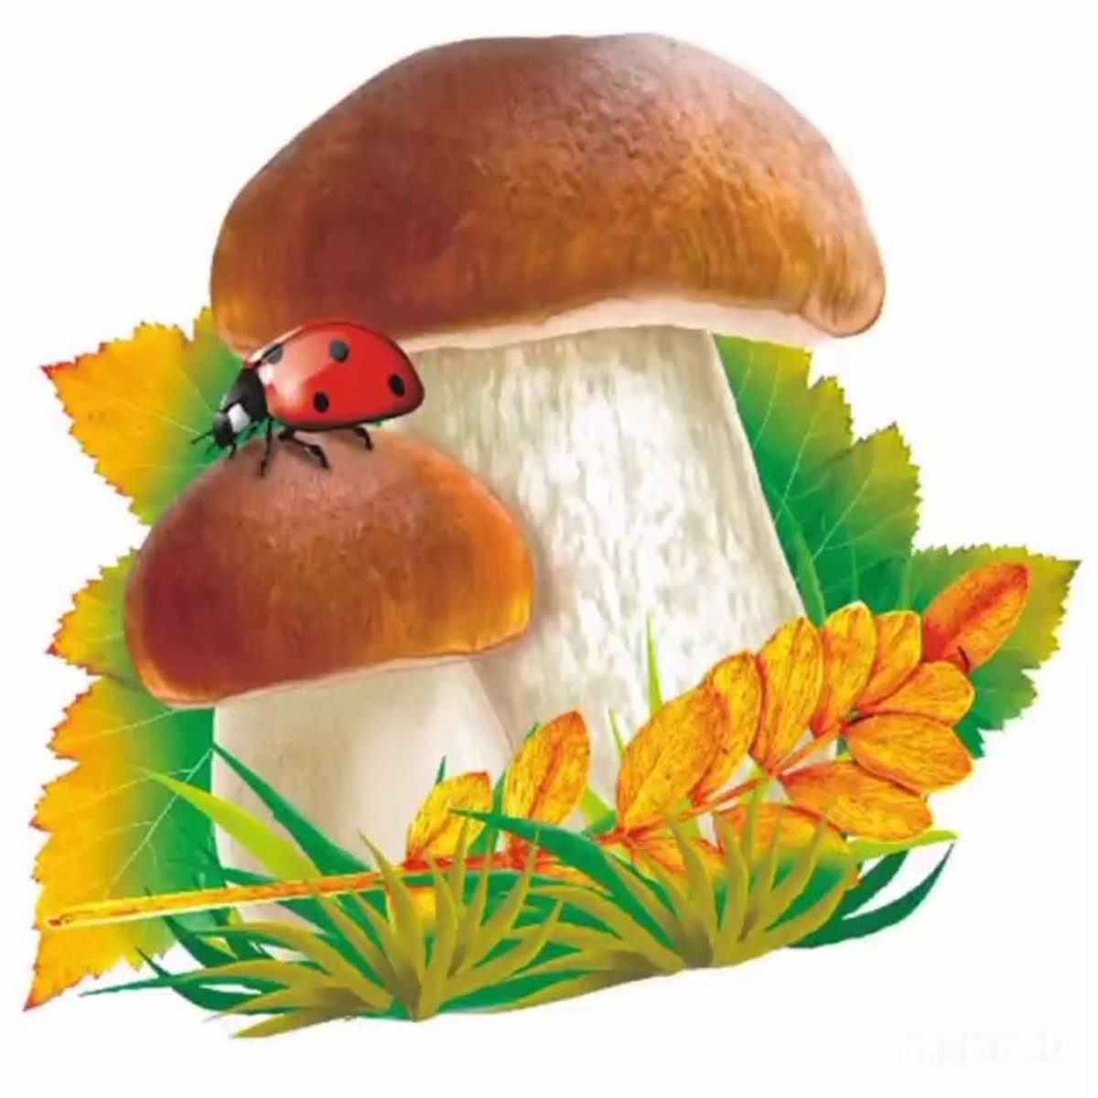
6. Запиши речення.
На світанку ліс умився теплим дощем.

Slide 9
7.Придумай свій
заголовок до твору і запиши.
__________________.

Slide 10
8. Установи послідовність подій у тексті.
1 - А ось і дівчинка з маленьким козубком у руках.
2 - Коли нагледіла його руда білочка.
3 - А просто на нього козуля біжить.
4 - Виткнувся із землі грибок маслючок.
а) 4, 1, 2, 3
б) 4, 1, 3, 2
в) 1, 4, 2, 3
г) 4, 2, 3, 1

Slide 11
Ключ до тесту
В
В
Б
А
В
6. На світанку ліс умився теплим дощем.
7. Буркотливий гриб.
8. Б

Slide 12
МОЛОДЦІ!

